Slide 1


Functionele demonstratie Digitaal Stelsel Omgevingswet
& Ateliersessie
Welkom in de Eenhoorn!
Resultaten 4e kwartaal 2018
Bert Uffen
Amersfoort, 18-12-2018
V0.8
Notes:
Welkom door Joyce

Slide 2

Vragen?
Going...
congres.spilter.nl
193356
Notes:
De titel van dit increment is: DSO goes beta...Hebben we dat gehaald?
We gaan het zien in de demo’s over praktijkproef Delfland, omgevingsplan, AIM en peilbesluit.
Heb je vragen? Stel ze meteen via spilter. Marjolein Bryant legt ze direct voor. Komt jouw vraag niet aan bod? Schiet een van ons dan vandaag even aan of stel ze via aandeslagmetdeomgevingswet.nl > stel-vraag
Woord aan Joyce

Slide 3
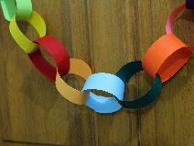
Uw gastvrouwen en -heren
Marjolein Bryant (Gemeenten)
Izakjan Dekker (Waterschappen)
Gijs Woldring (Hoogheemraadschap van Delfland)
John Maaskant (Rijkswaterstaat)
Wimfred Grashoff (Gemeenten)
Joyce de Jong (product management DSO-LV)

Slide 4
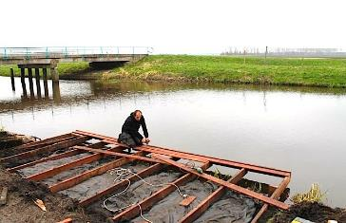


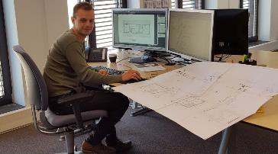
Integraal beeld voor de gebruikers
Planmaker
Initiatiefnemer
Belanghebbende
Vergunningverlener
19 december 2018

Slide 5

Drie hoofdfuncties van het Omgevingsloket
Omgevingsloket
Vergunningscheck
Aanvragen
Regels op de Kaart

Slide 6
DSO-Lokale applicaties
DSO-Landelijke voorziening
Van plan tot publicatie
Gebiedsoriëntatie
Gebiedsanalyse
Opstellen
Omgevingsdocument
Opstellen Vragenbomen
Samenwerken
Besluiten
Bekendmaken
Beschikbaar stellen
Wat mag hier?
Van idee tot afhandeling
Oriënteren via Regels en Kaart
Oriënteren via
Vragenbomen
Opstellen
Indienen
Ontvangen
Beoordelen
Behandelen
Samenwerken
Besluiten
Bekendmaken
Wat kan hier?
Van vraag tot informatie
Inwinnen
Beschikbaar stellen
Inwinnen
Bewerken
Beschikbaar stellen

Slide 7
Plansysteem
Tools voor vragenbomen
Van plan tot publicatie
Gebiedsoriëntatie
Gebiedsanalyse
Opstellen
Omgevingsdocument
Opstellen Vragenbomen
Samenwerken
Besluiten
Bekendmaken
Beschikbaar stellen
STOP
STTR
DSO content
Omgevings-documenten
Catalogus
Toepasbare regels
Aanvragen / Meldingen
Projectmap
Werkmap
VTH systeem
Zaaksysteem
Van idee tot afhandeling
Conclusieservice
STAM
Oriënteren via Regels en Kaart
Oriënteren via
Vragenbomen
Opstellen
Indienen
Ontvangen
Beoordelen
Behandelen
Samenwerken
Besluiten
Bekendmaken
Informatie-
producten
BGT, BAG
ondergrond
Ruimte
Bestemmingsplannen
Generieke Digitale
Infrastructuur
Van vraag tot informatie
Inwinnen
Beschikbaar stellen
Inwinnen
Bewerken
Beschikbaar stellen
Notes:
Presentatie: Joyce

Slide 8
Doel PI-8
Geïntegreerd DSO-LV
Standaarden stabiel voor leveranciers
Going Béta, gereed voor Try-out

Slide 9
Demo’s kwartaal 4 2018
1
Omgevingsloket
Authorisatie
Toelichtingen
Projectmap
Gemeente Westland
Van plan tot publicatie
2
Lokale processen voor Planvorming, Regelbeheer en Vergunningaanvraag aansluiten op DSO landelijke voorziening
Hoogheemraadschap Delfland
Gebiedsoriëntatie
Gebiedsanalyse
Opstellen
Omgevingsdocument
Opstellen
Vragenbomen
Samenwerken
Besluiten
Bekendmaken
Beschikbaar stellen
2
4
2
2
1
2
2
1
Wat mag hier?
Projectmap
Van idee tot afhandeling
1
3
Informatie van bronhouder tot DSO
Peilgebieden en Streefpeilen
Waterschapshuis
Diverse waterschappen
Oriënteren via Regels en Kaart
Oriënteren via
Vragenbomen
Opstellen
Indienen
Ontvangen
Beoordelen
Behandelen
Samenwerken
Besluiten
Bekendmaken
2
3
2
2
1
2
4
2
4
Wat kan hier?
Van vraag tot informatie
4
Opstellen en zichtbaar maken van het omgevingsplan
Gemeente Emmen
Gemeente Bergen op Zoom
Diverse gemeenten
Inwinnen
3
Bewerken
3
Beschikbaar stellen
3

Slide 10
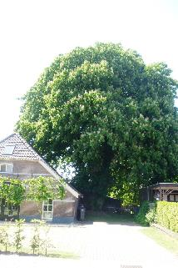
Praktijkproef 1
Omgevingsloket
Aanmaken account, inloggen
Toelichtingen
Projectmap
Casus: Kappen beschermde boom in achtertuin
Gemeente Westland
Notes:
marjolein

Slide 11
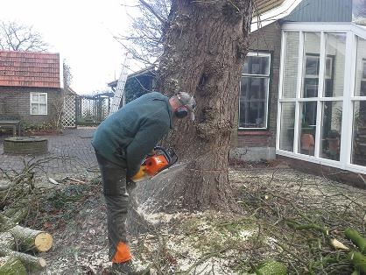

Ik wil de kastanje in mijn achtertuin kappen. Is hiervoor een vergunning nodig?
En zo ja, dan wil ik deze kunnen aanvragen.
Omgevingsloket
Autorisatie
Toelichtingen
Projectmap
Casus: Bomenkap
Gemeente Westland,
Notes:
marjolein

Slide 12
Ik wil de kastanje in mijn achtertuin kappen. Is hiervoor een vergunning nodig?
En zo ja, dan wil ik deze kunnen aanvragen.
Omgevingsloket
Autorisatie
Toelichtingen
Projectmap
Casus: Bomenkap
Gemeente Westland,
Wat moet ik hier als gemeente Westland voor doen?
Notes:
marjolein

Slide 13
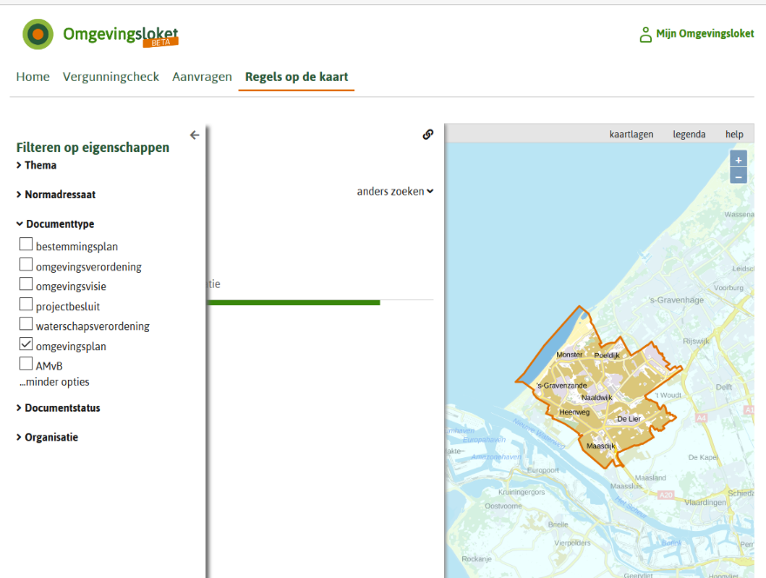
Gemeente Westland heeft een eerste omgevingsplan aangeboden aan DSO-LV

Slide 14
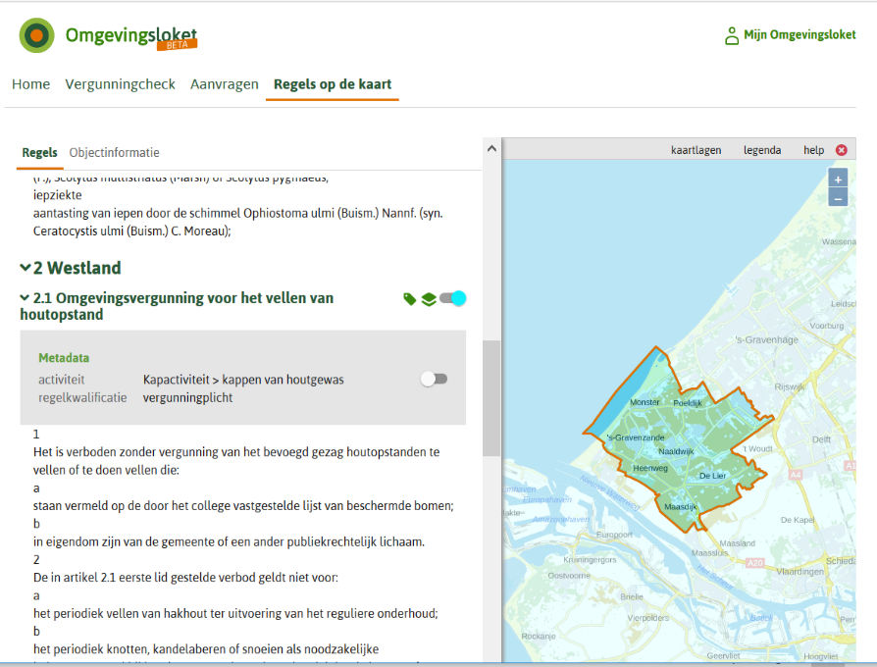
In de viewer worden de regels getoond, voor de activiteit ‘kappen’, inclusief de regelkwalificatie ‘vergunningplicht’
Notes:
marjolein

Slide 15
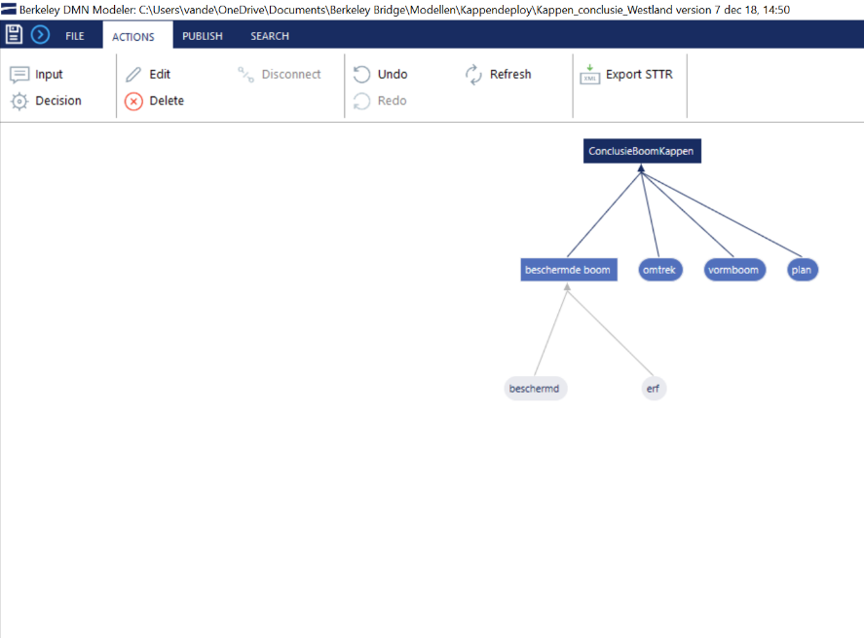
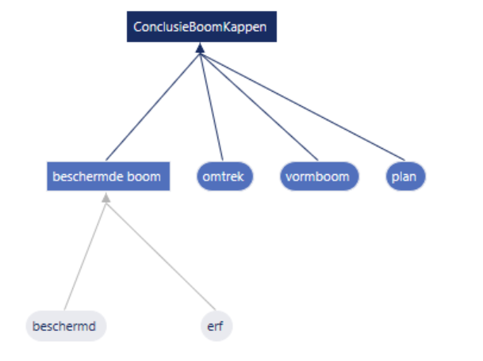
Westland vertaalt met een eigen applicatie de juridische regels in een vragenboom
Notes:
Marjolein; iets aangeven over het proces hoe het omgevingsplan/verordening regels vertaald worden naar toepasbare regels, en waarom via dit tool (=eigen keuze gemeentelijk veld)

Slide 16
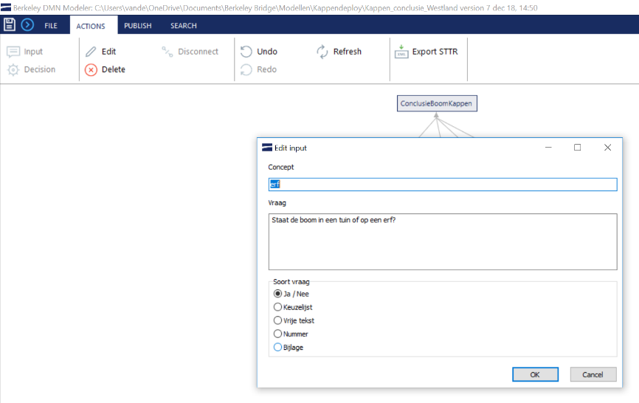
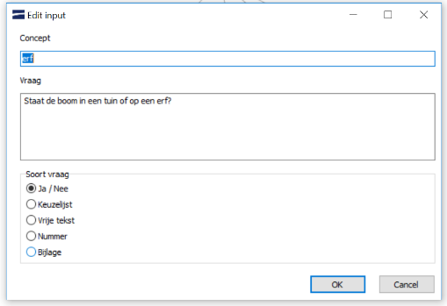
Het vormgeven van vragen (in dit geval een ja/nee vraag)
Notes:
marjolein

Slide 17
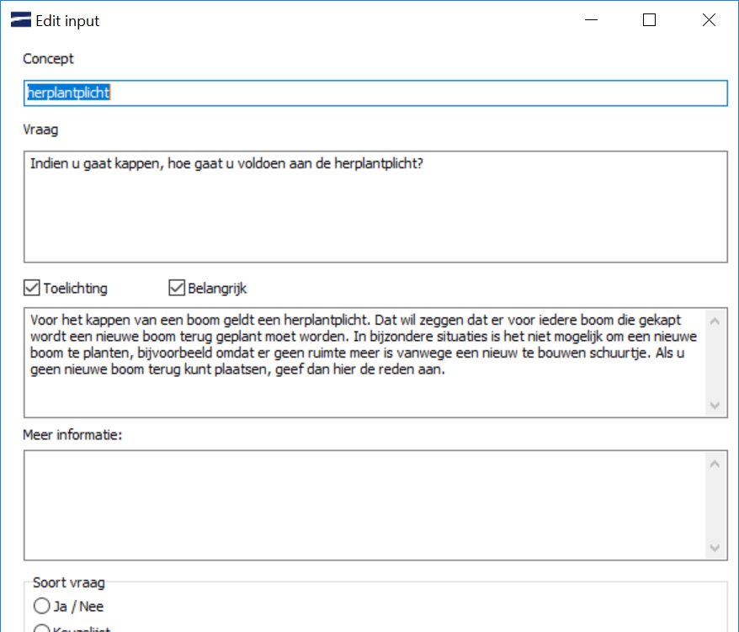
Nieuw! Toelichtingen op vragen & antwoorden; het uitleggen van vragen is essentieel
Notes:
Marjolein: let op, het veld voor toelichtingen is zelfs al ingebouwd door BB!

Slide 18
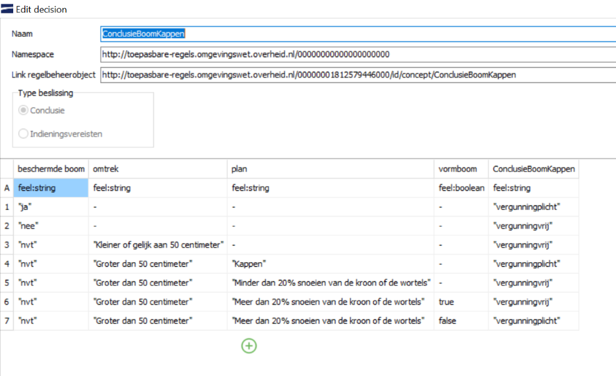
De afweging van de Vergunningscheck is vastgelegd in de beslistabel
Notes:
marjolein

Slide 19
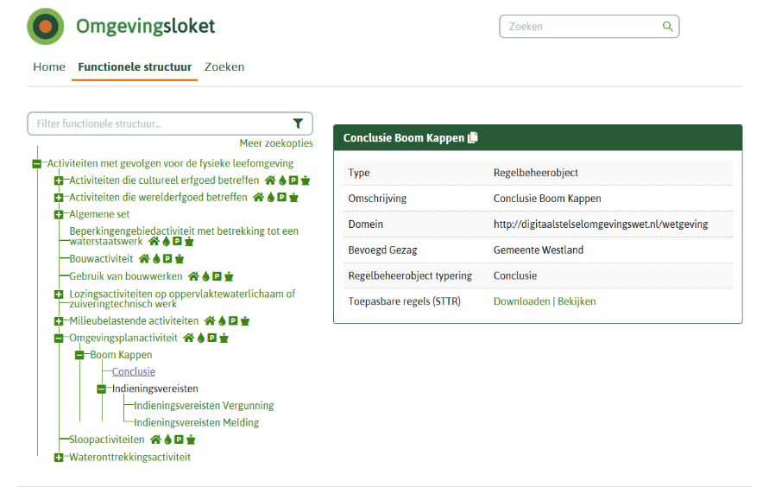
De vragenbomen van Westland worden via de service aangeboden aan DSO-LV.....

Slide 20
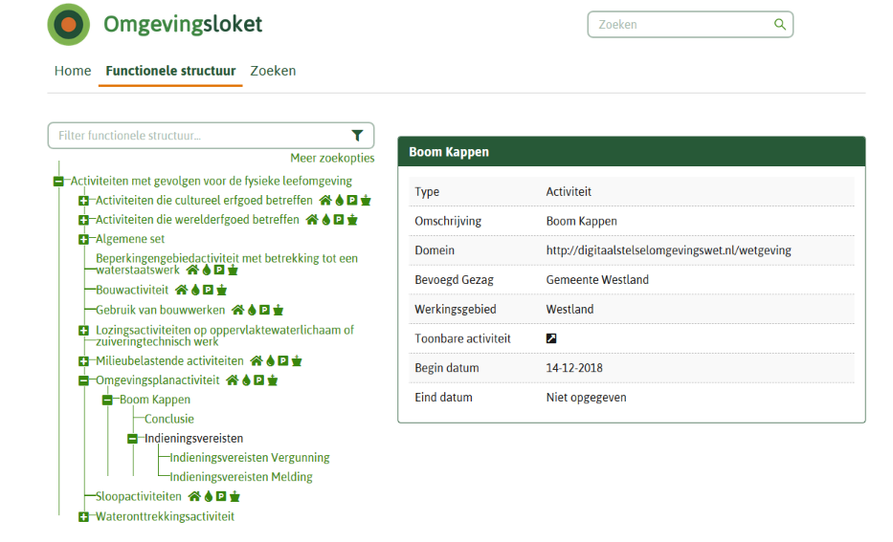
...en zijn te zien in de Registratie Toepasbare Regels, geordend in de functionele structuur
Notes:
Joyce

Slide 21
De functionele structuur geeft de activiteiten van gemeente Westland weer en gebruikt het werkingsgebied van de bijbehorende juridische regels
Notes:
Joyce

Slide 22
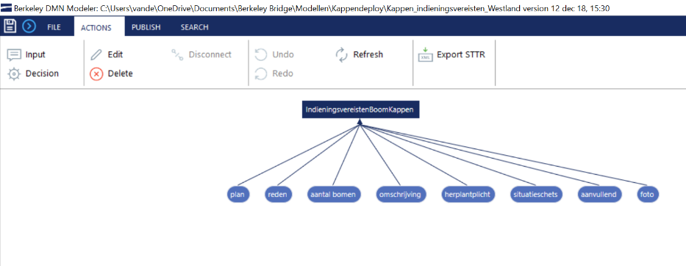
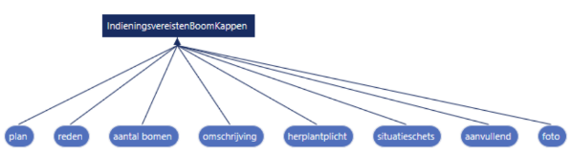
Vragenboom indieningsvereisten
Ook de vragen die worden gesteld bij het opstellen van de aanvraag (‘indieningsvereisten’), komen uit een vragenboom
Notes:
Marjolein

Slide 23
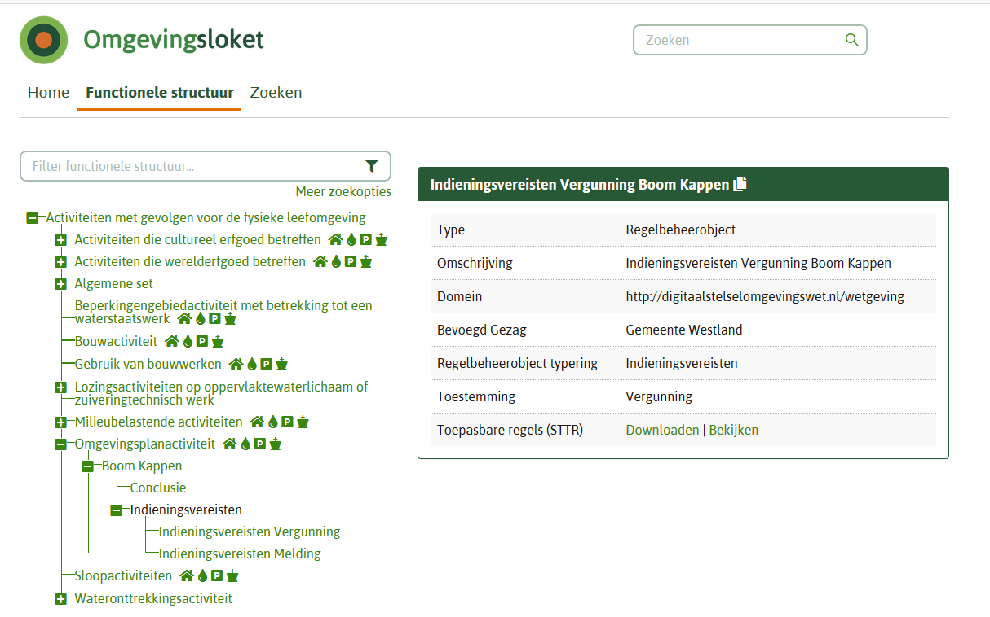
En zo ook de Westlandse indieningsvereisten, voor de aanvraag voor bomenkap

Slide 24
Nieuw! In PI-8 is ook het wijzigen van vragenbomen mogelijk geworden.

Slide 25
Ik wil de kastanje in mijn achtertuin kappen. Is hiervoor een vergunning nodig?
En zoja, danwil ik deze kunnen aanvragen.
Omgevingsloket
Autorisatie
Toelichtingen
Projectmap
Casus: Bomenkap
Gemeente Westland,
Notes:
joyce

Slide 26
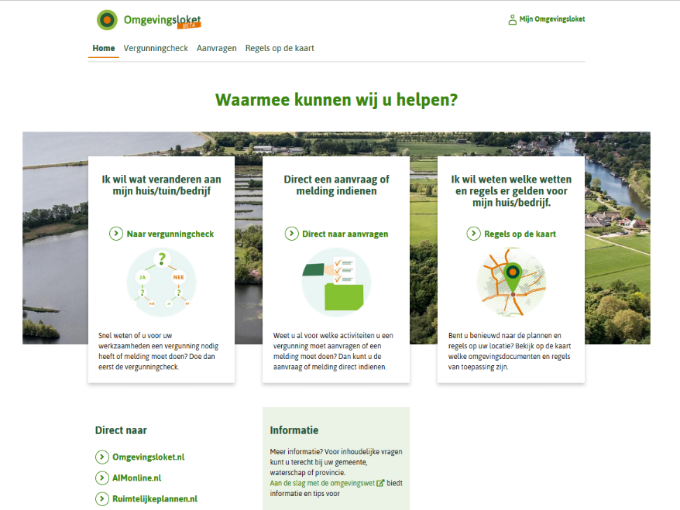
Nieuw! De Homepage (die al ontworpen was). Nieuwe iconen komen in PI-9!
Notes:
joyce

Slide 27
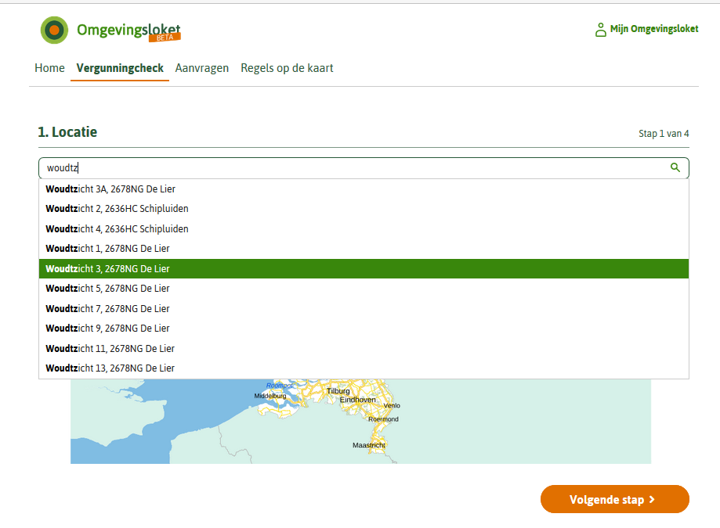
De initiatiefnemer selecteert het adres, waar zij de boom wil kappen

Slide 28
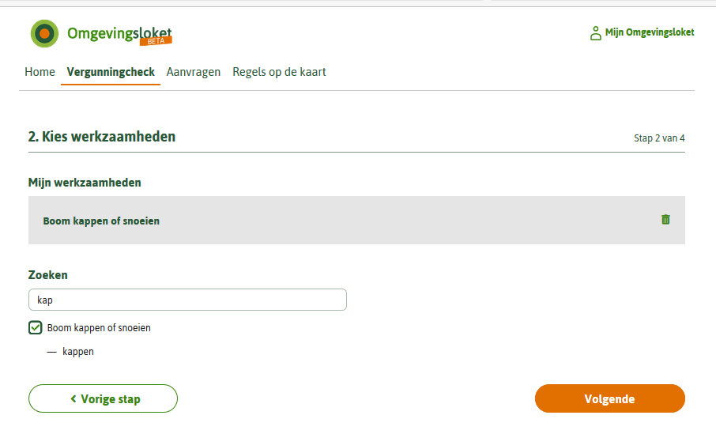
Zij selecteert de werkzaamheid, waarvoor zij de check wil uitvoeren

Slide 29
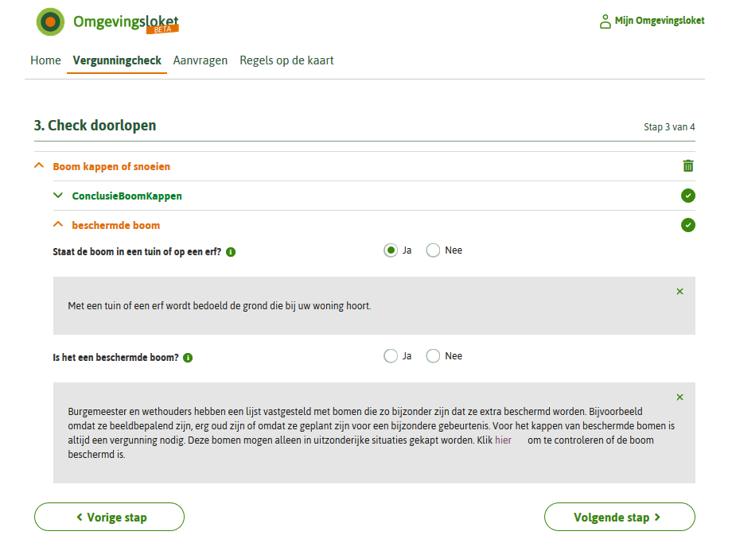
Nieuw! Zij ziet nu de vragen van Westland, inclusief de toelichtingen

Slide 30
Nieuw! Deze toelichting bevat een link naar het overzicht van beschermde bomen in Westland

Slide 31
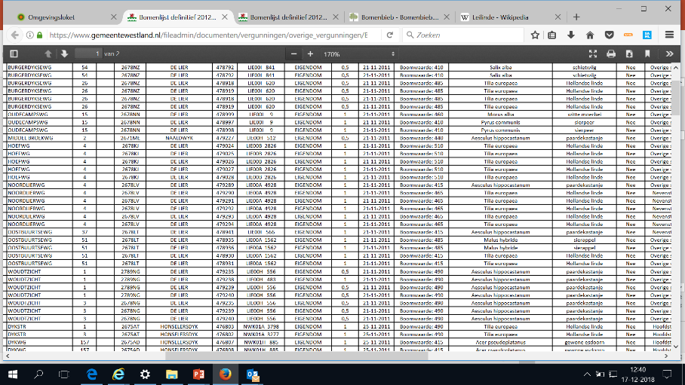
Nieuw! Dit wordt in een tweede tabblad geopend...

Slide 32
Nieuw! En jawel, de kastanje aan Woudtzicht 3 blijkt beschermd...

Slide 33
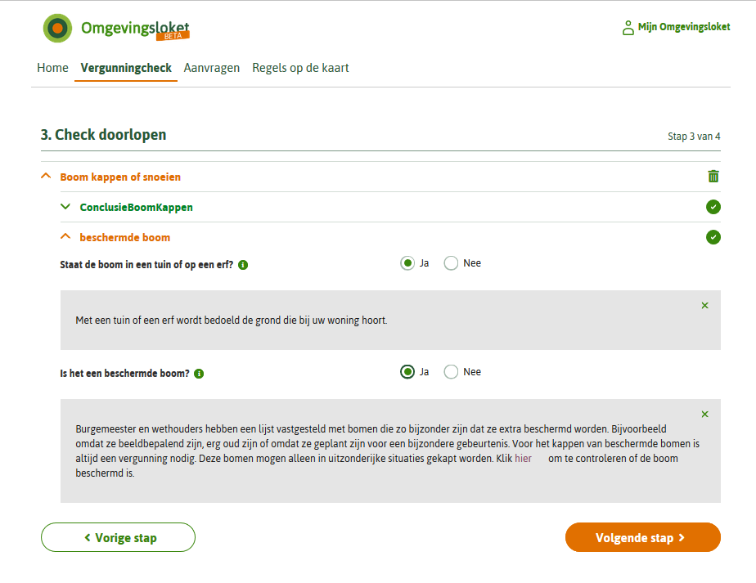
De initiatiefnemer vult dit in en voert de check uit

Slide 34
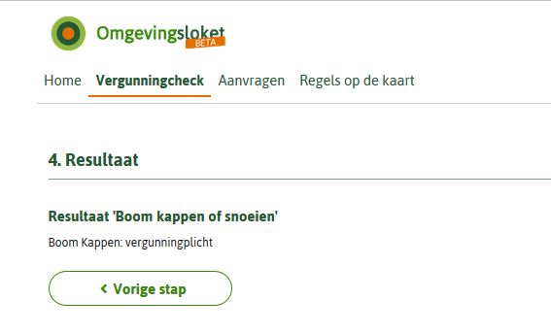
...en blijkt vergunningsplichtig.
Zij kan nu de vergunning aanvragen

Slide 35
Nu via de homepage van het loket, straks vanuit de vergunningscheck met hergebruik van gegevens
Notes:
joyce

Slide 36
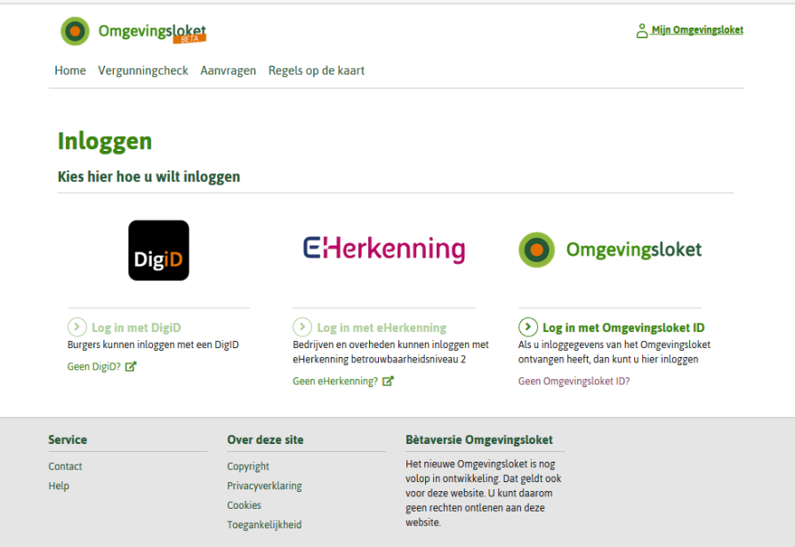
Nieuw! Om de aanvraag te kunnen doen, moet de initiatiefnemer zich authentiseren

Slide 37
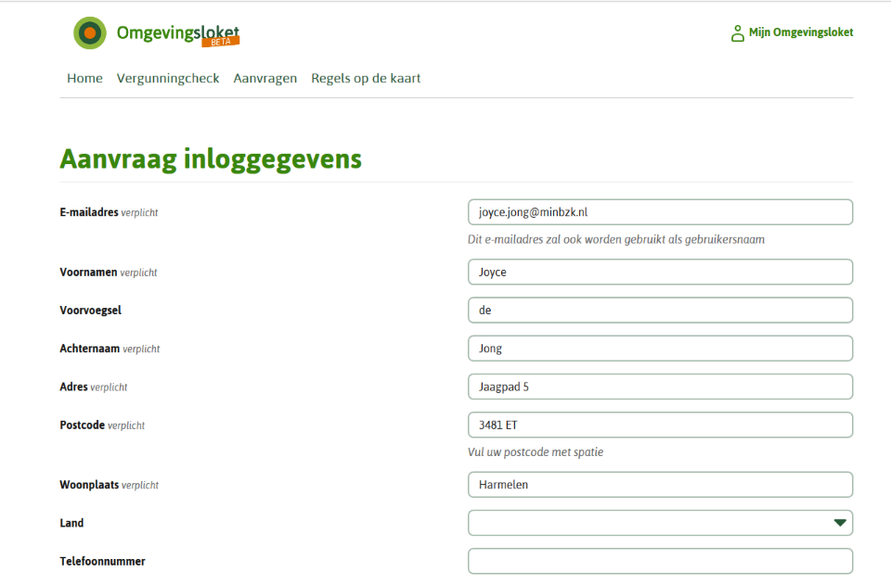
Nieuw! De initiatiefnemer kan een DSO gebruikersnaam aanvragen (straks ook DIGID)

Slide 38
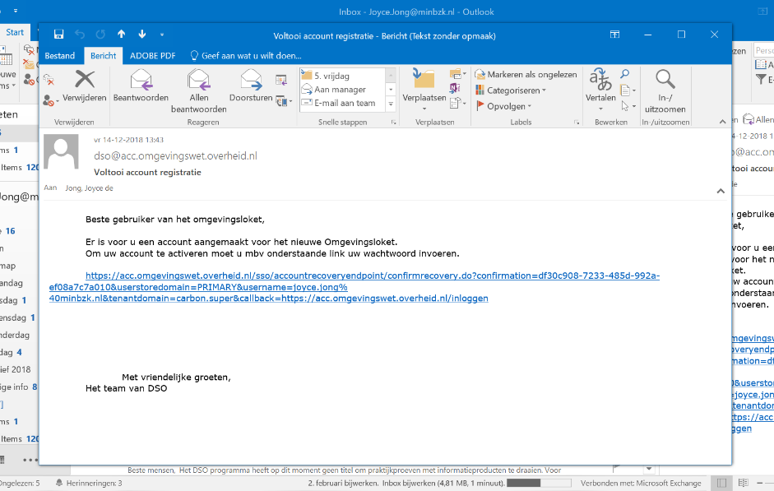
Nieuw! De gebruiker ontvangt een mail om zijn wachtwoord te wijzigen

Slide 39
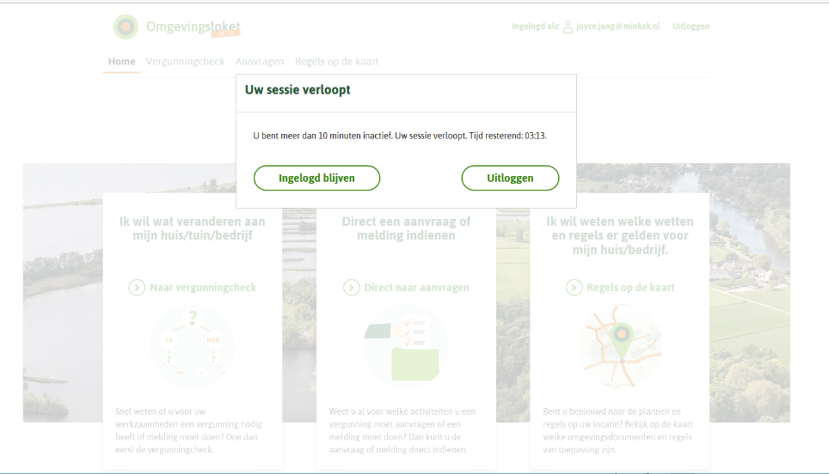
Nieuw! Na 15 minuten inactiviteit wordt de gebruiker uitgelogd (naar aanleiding van de uitgevoerde Privacy Impact Assessments)

Slide 40
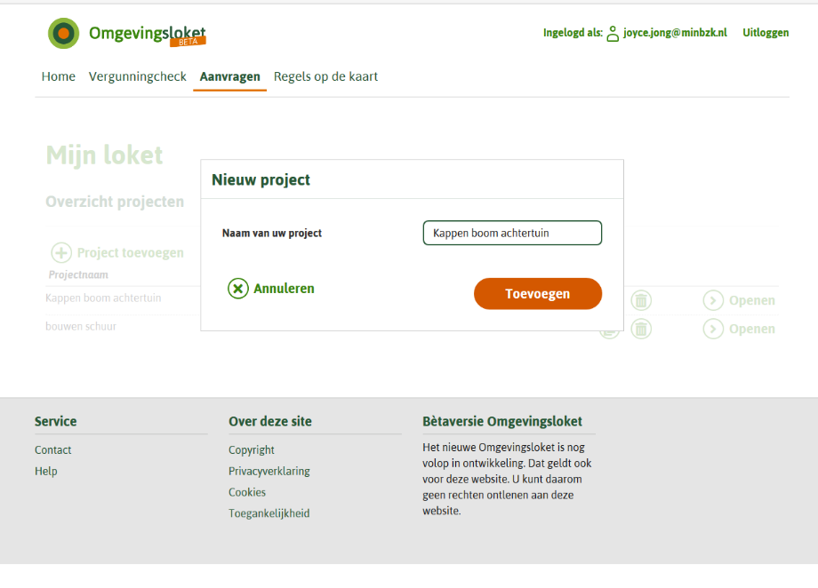
Nieuw! De aanvraag begint met het maken van een nieuw project. Deze komt in het projectdossier van de initiatiefnemer

Slide 41
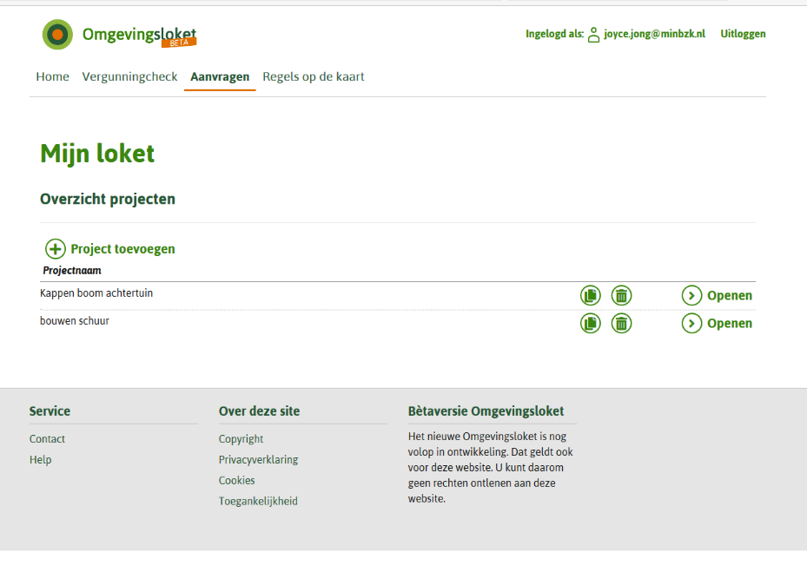
Nieuw! In het projectendossier vindt zij een overzicht van haar lopende projecten

Slide 42
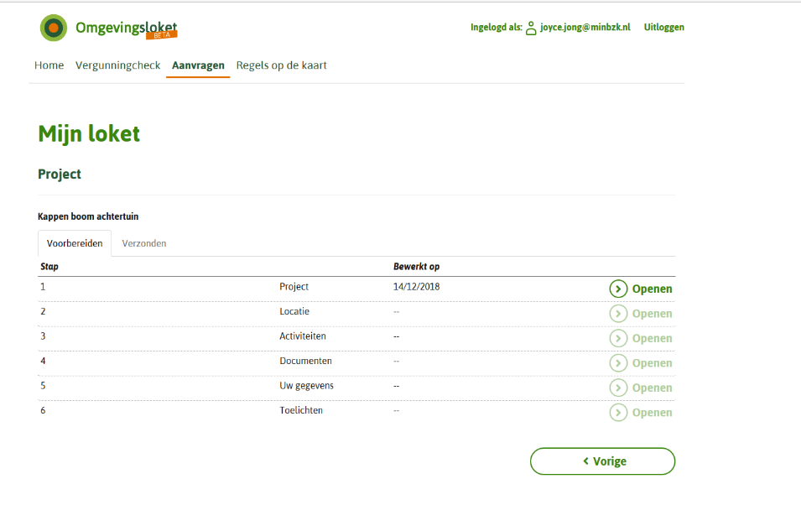
Nieuw! Zij kan elk project openen en zien waar ze is gebleven, en weer verder gaan

Slide 43
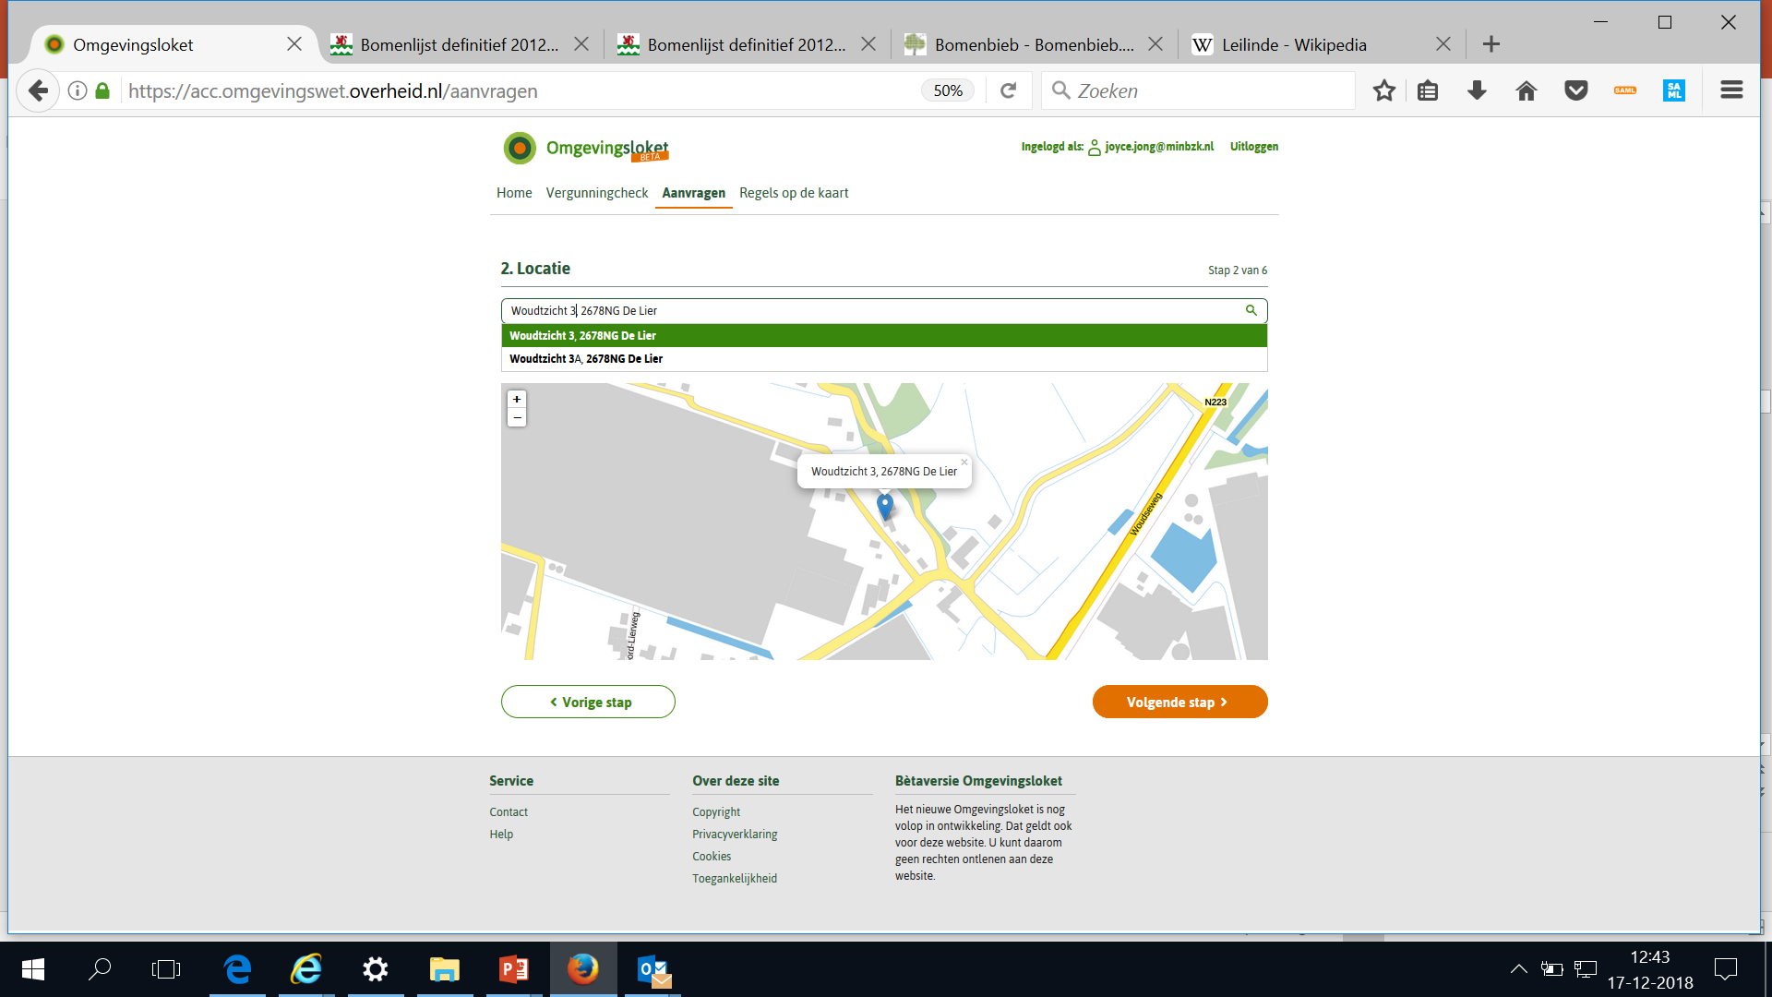
Zij selecteert haar locatie (straks hergebruik uiteraard)

Slide 44
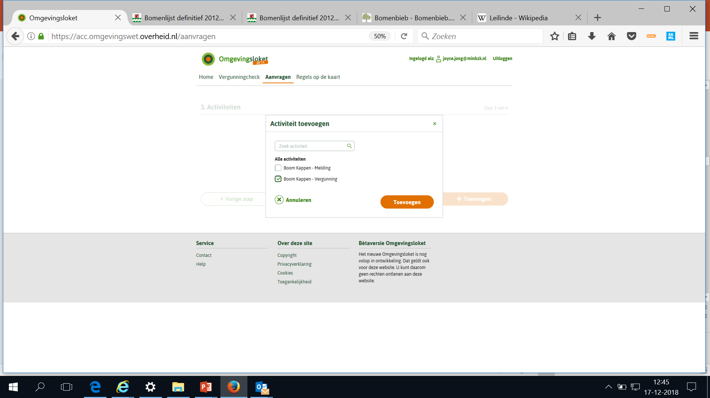
En de activiteit waarvoor zij een vergunning wil aanvragen

Slide 45
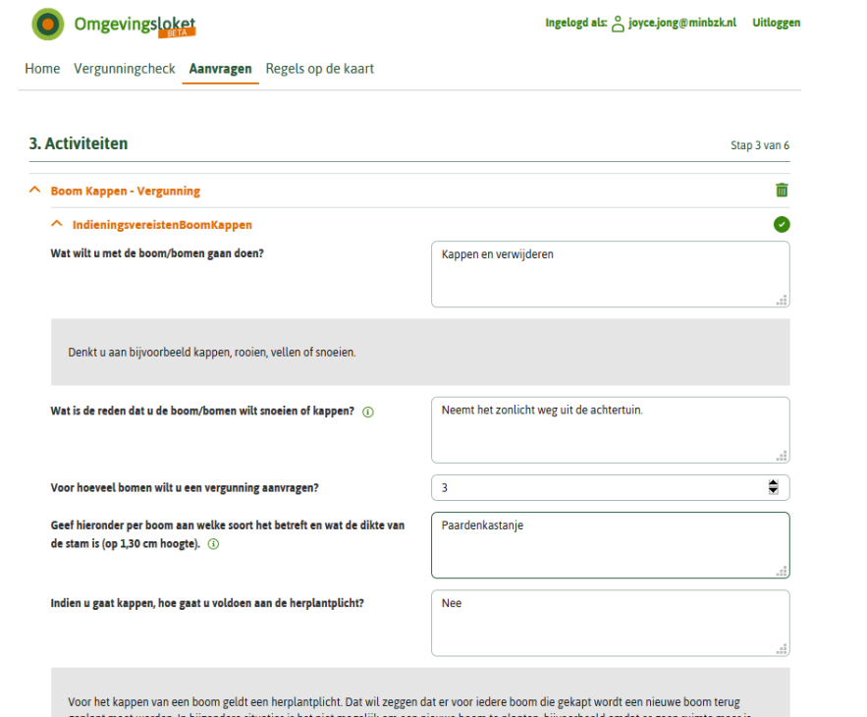
Zij krijgt nu de indieningsvereisten die Westland opgesteld heeft, ook hier weer mét toelichtingen

Slide 46
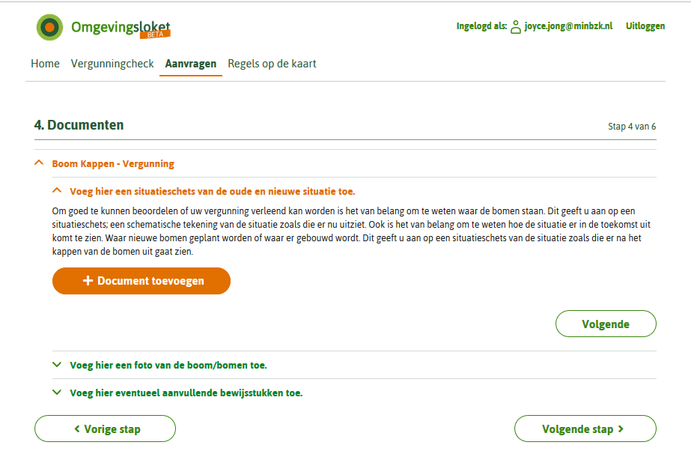
Ook kan zij de vereiste documenten toevoegen, zoals een situatieschets

Slide 47
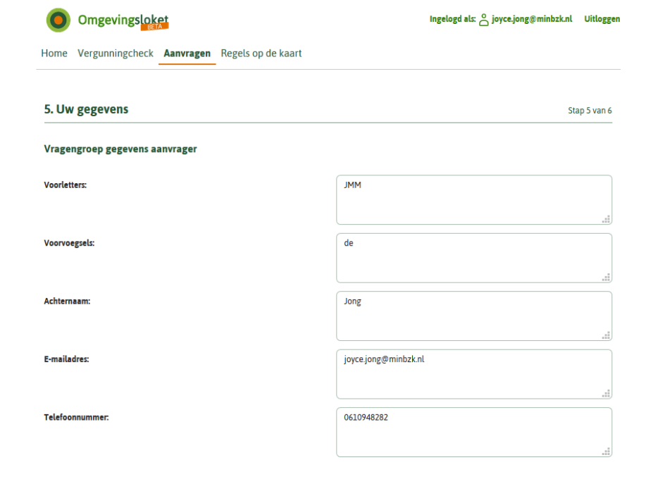
Zij vult haar persoonlijke gegevens in....

Slide 48
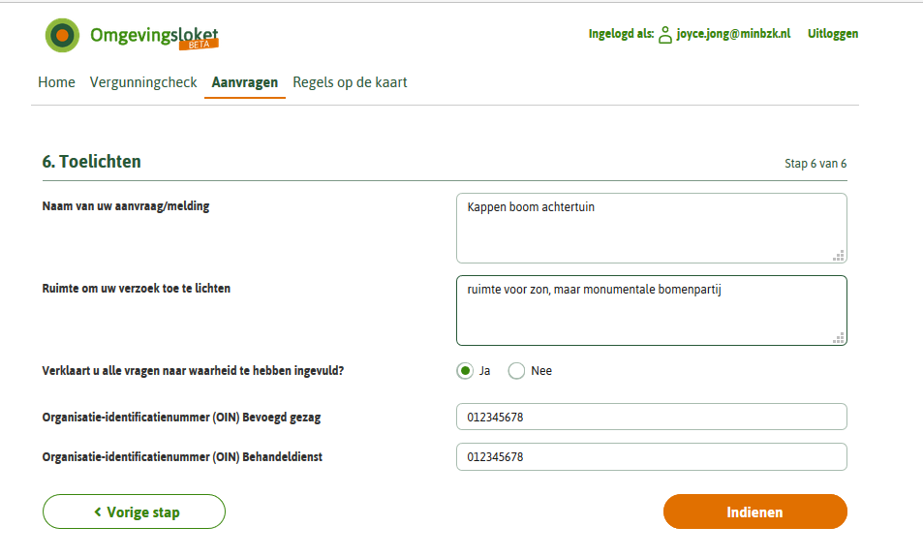
...en kan na een laatste antwoorden de aanvraag indienen

Slide 49
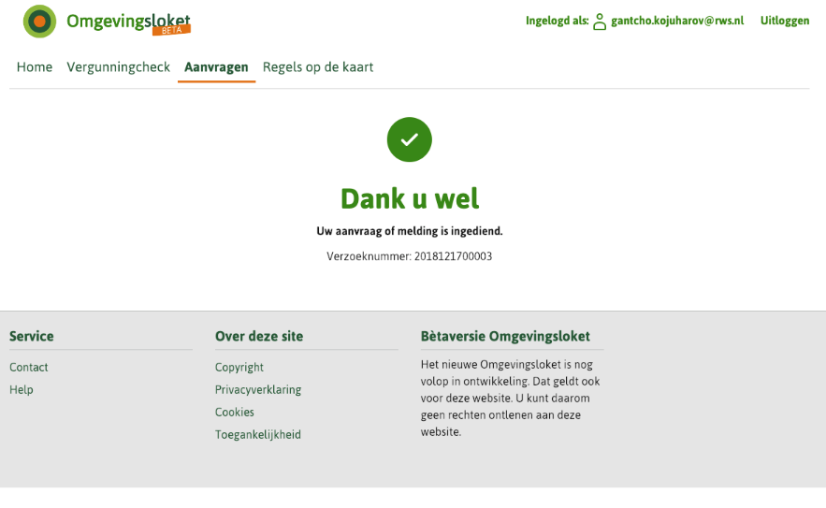

De initiatiefnemer ontvangt het ‘verzoeknummer’, en de bevoegd gezagen worden ingeseind

Slide 50
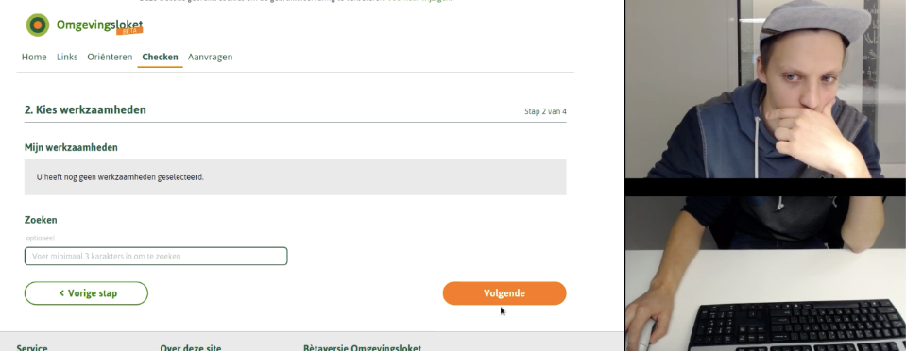
Gebruikerstests
Ontwerpen/klikmodellen voor de flow door het loket (bijvoorbeeld van checken naar aanvragen)
  Proofpoints rond gebruik en het begrip van de schermen
  Veel gewenst gebruikersgedrag
  Enkele herontwerpen nodig (o.a. route naar opgeslagen aanvragen)
Gebouwde software voor vergunningscheck:
  Verbeteringen aanbrengen in locatie selecteren
  Meer instructie bij het zoeken van 'Mijnwerkzaamheden'
  Belang van begrijpelijke taal!

Slide 51
Conclusies
De nieuwe pi-8 functionaliteit maakt het omgevingsloket completer en beter bruikbaar:
Autorisatie
Projectmap
Toelichtingen
Usability tests

Slide 52
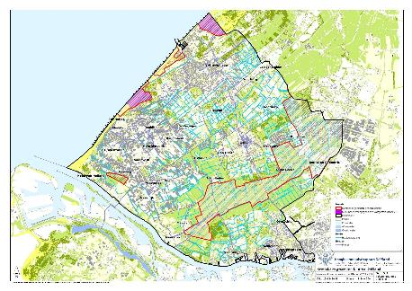
Praktijkproef 2
Lokale processen voor Planvorming, Regelbeheer en Vergunningaanvraag aansluiten op DSO landelijke voorziening
Hoogheemraadschap Delfland
Moxio
Enable-U

Slide 53
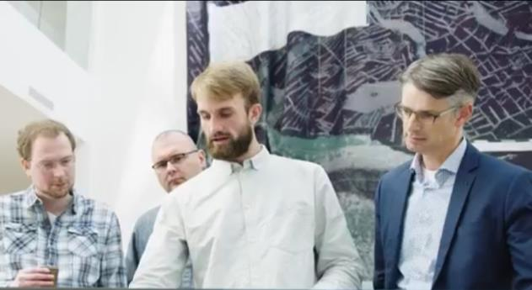

Als waterschap Delfland wil ik onze business processen integraal aansluiten op DSO-LV
Lokale processen voor Planvorming, Regelbeheer en Vergunningaanvraag aansluiten op DSO landelijke voorziening
Casus: Bouwen fietsbrug
Hoogheemraadschap
Delfland
Notes:
Presentatie: Izakjan

Slide 54
Checken, Werkzaamheden, Werkingsgebieden en Registerbevraging
Van plan tot publicatie
REDI
REDI
Gebiedsoriëntatie
Gebiedsanalyse
Opstellen
Omgevingsdocument
Opstellen Vragenbomen
Samenwerken
Besluiten
Bekendmaken
Beschikbaar stellen
STOP
STTR
DSO content
Omgevings-documenten
Catalogus
Toepasbare regels
Aanvragen / Meldingen
Projectmap
Werkmap
Van idee tot afhandeling
Conclusieservice
STAM
InProcess
Oriënteren via Regels en Kaart
Oriënteren via
Vragenbomen
Opstellen
Indienen
Ontvangen
Beoordelen
Behandelen
Samenwerken
Besluiten
Bekendmaken
Informatie-
producten
BGT, BAG
ondergrond
Ruimte
Bestemmingsplannen
Generieke Digitale
Infrastructuur
Van vraag tot informatie
Inwinnen
Beschikbaar stellen
Inwinnen
Bewerken
Beschikbaar stellen
Notes:
Presentatie: Joyce

Slide 55

Stap 1 Logisch model opstellen
Waterschaps-verordening met een beperkt aantal activiteiten
WS levert juridische regels aan het LVBB
STOP
WsV wordt gepubliceerd via LVBB
WsV is bruikbaar voor oriënteren via Regels en Kaart
WS stelt het logisch model op
Nav beleid
STTR
Vergunningscheck via de vragen-bomen in het DSO
WS levert vragenbomen aan aan de RTR
Aanvraag opstellen en indienen via het DSO
Terugkoppeling rechtstreeks van het BG naar de initiatiefnemer
Delfland handelt af vanuit eigen systeem
Aanvraag naar Delfland
STAM
Notes:
Wat we graag wilden aantonen bij deze praktijkproef, is wat een bevoegd gezag, in dit geval Hoogheemraadschap Delfland, allemaal moet doen en aanleveren, hoe dat door de keten van het DSO loopt, en hoe dat leidt dat een aanvraag door een initiatiefnemer, en vervolgens door het bevoegd gezag ook wordt behandeld en afgehandeld.
Het aanleveren van en naar BG gebeurt met digikoppeling (hier iets vertellen over ontwikkelingen portaalservices).

Slide 56
Logisch model Hoogheemraadschap Delfland
…
Een ontgraving is niet dieper dan 0,50 m
…
of
of
Locatie:
PVR regionale kering
Een ontgraving is niet dieper dan 0,50 m
Activiteit:
ontgraven
Locatie:
…
Activiteit:
…
Document:
MGRK
Document:
…
§6.2.2
§…
Notes:
Gijs

Slide 57
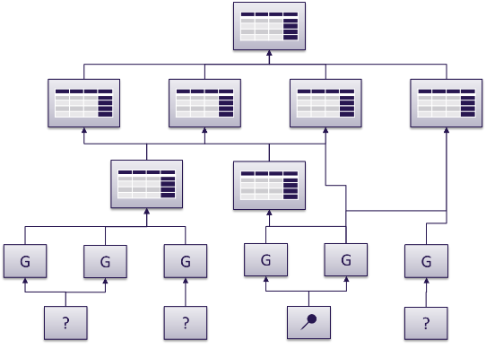
Logisch model Hoogheemraadschap Delfland
Onderwerp
Strategisch
Water-
veiligheid
Waterkering
aanwezig
Tactisch
Stabiliteit
voldoet
Toepasbare
regels
Operationeel
Een ontgraving is niet dieper dan 0,50 m
Grondslagen
Gebruikersvragen
Juridisch
Toepasbaar
Notes:
Gijs

Slide 58
Stap 2: Regels waterschapsverordening aanleveren
Waterschaps-verordening met een beperkt aantal activiteiten
WS levert juridische regels aan het LVBB
STOP
WsV wordt gepubliceerd via LVBB
WsV is bruikbaar voor oriënteren via Regels en Kaart
WS stelt het logisch model op
nav beleid
STTR
Vergunningscheck via de vragen-bomen in het DSO
WS levert vragenbomen aan aan de RTR
Aanvraag opstellen en indienen via het DSO
Terugkoppeling rechtstreeks van het BG naar de initiatiefnemer
Delfland handelt af vanuit eigen systeem
Aanvraag naar Delfland
STAM
Notes:
Wat we graag wilden aantonen bij deze praktijkproef, is wat een bevoegd gezag, in dit geval Hoogheemraadschap Delfland, allemaal moet doen en aanleveren, hoe dat door de keten van het DSO loopt, en hoe dat leidt dat een aanvraag door een initiatiefnemer, en vervolgens door het bevoegd gezag ook wordt behandeld en afgehandeld.
Het aanleveren van en naar BG gebeurt met digikoppeling (hier iets vertellen over ontwikkelingen portaalservices).

Slide 59
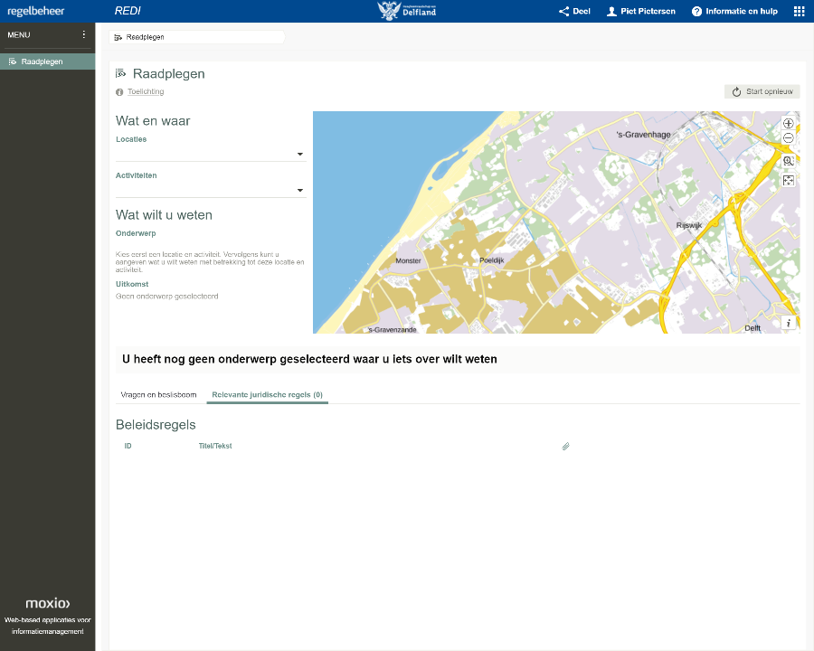
De planmaker heeft de Waterschapsverordening opgesteld in eigen applicatie
Notes:
Opstellen verordening in software leverancier – dit is de empty state
Daarvoor is een aantal zaken nodig. Als eerste is het nodig een verordening te maken in de standaard die daarvoor is afgesproken, STOP-TPOD. We hebben daarvoor gekeken naar de huidige Keur en Algemene Regels die we hebben, en die voor deze proef zijn opgeleverd in het juiste formaat.

Slide 60
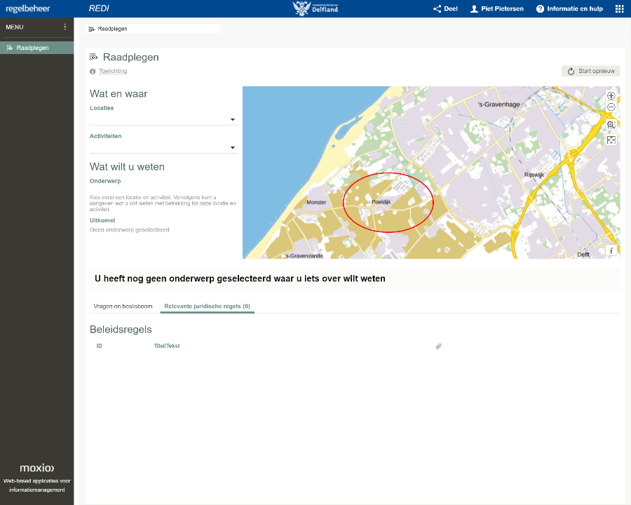
Door een plek op de kaart en een activiteit (brug aanleggen) te selecteren ....
Notes:
Door een plek op de kaart en een activiteit (brug aanleggen) te selecteren krijg je de juridische regels over die activiteit op die locatie

Slide 61
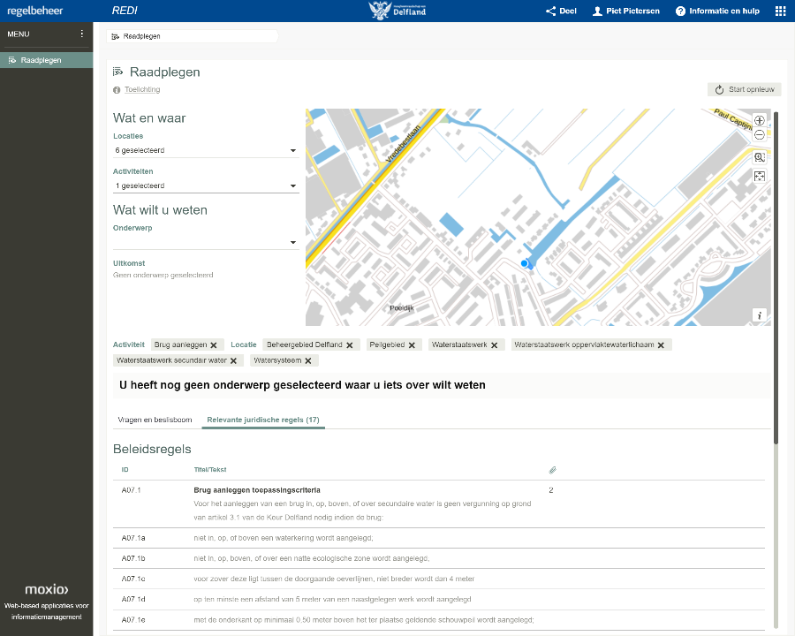
ziet hij de juridische regels over die activiteit op die locatie
Notes:
Door een plek op de kaart en een activiteit (brug aanleggen) te selecteren krijg je de juridische regels over die activiteit op die locatie

Slide 62
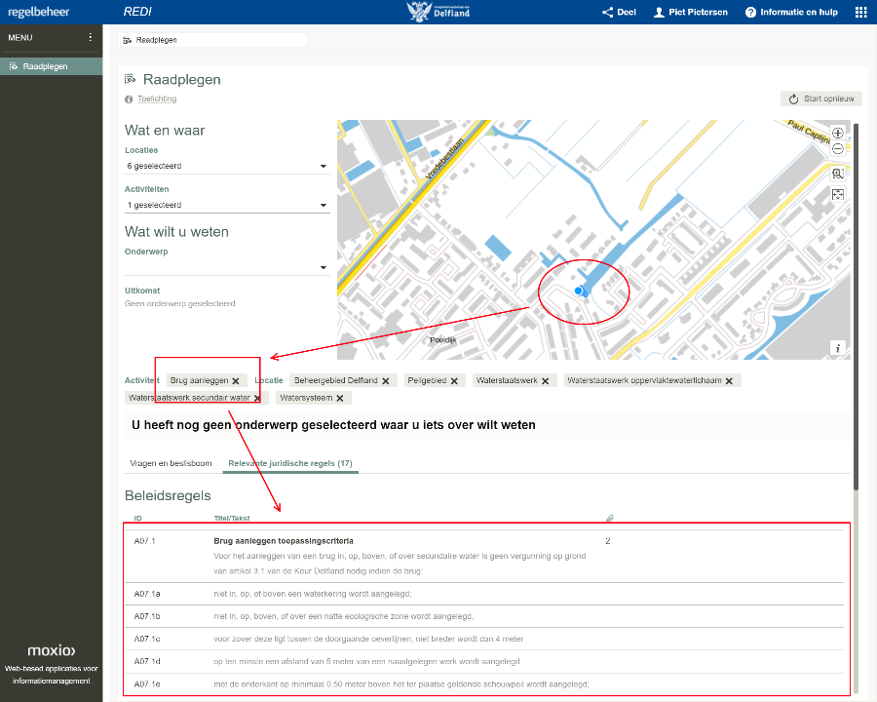
krijgt hij de juridische regels over die activiteit op die locatie

Slide 63
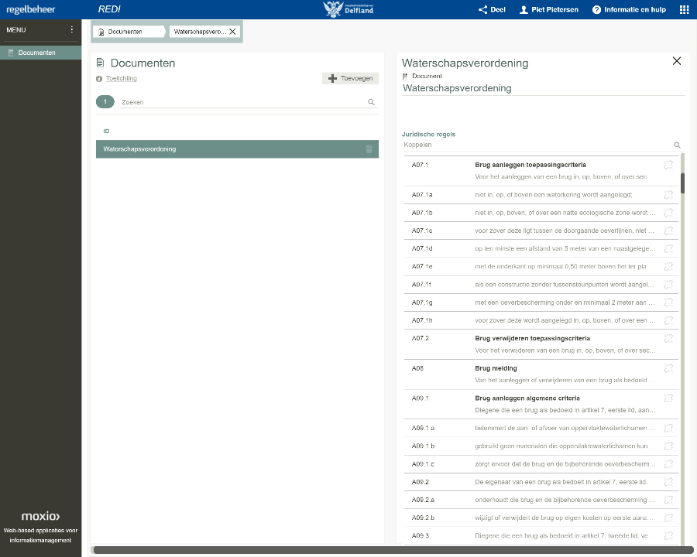
Regels over ‘brug aanleggen’ worden bij elkaar gebracht in een document (de waterschapsverordening)
Notes:
De regels over ‘brug aanleggen’ bevinden zich in een document (waterschapsverordening)

Slide 64
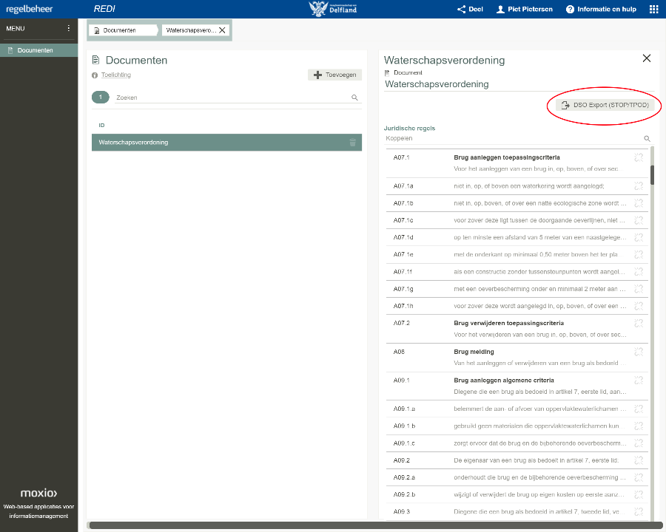

De waterschapsverordening wordt als besluit aangeboden aan het LVBB en doorgeleverd aan DSO-LV
Notes:
Het document kan geëxporteerd worden in STOP/TPOD formaat voor upload naar het DSO

Slide 65
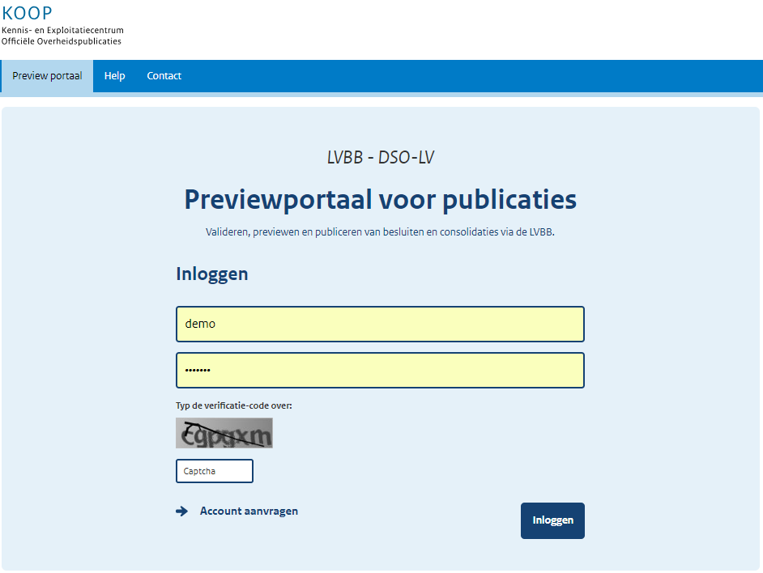
Bij het aanbieden aan het LVBB is gebruik gemaakt van het previewportaal
Notes:
Dit gaat via het uploaden in het previewportaal en wordt tegelijkertijd doorgeleverd aan OZON (gevalideerd en ingelezen)

Slide 66

De Waterschapsverordening wordt nu bekendgemaakt en gepubliceerd
Notes:
Staat in de lvbb en kan de waterschapsverordening

Slide 67

De LVBB toont de juridische regels in de verordening inclusief werkingsgebieden

Slide 68

In de Waterschapsverordening van Delfland bevonden zich 38 werkingsgebieden!

Slide 69

Ook in het DSO-LV is de waterschapsverordening nu direct te zien en raadplegen

Slide 70

Dit maakt het mogelijk om locatie- en activiteitgericht te zoeken in de regels over alle omgevingsdocumenten heen

Slide 71
Stap 3: Vragenbomen maken en aanleveren
Waterschaps-verordening met een beperkt aantal activiteiten
WS levert juridische regels aan het LVBB
STOP
WsV wordt gepubliceerd via LVBB
WsV is bruikbaar voor oriënteren via Regels en Kaart
WS stelt het logisch model op
nav beleid
STTR
Vergunningscheck via de vragen-bomen in het DSO
WS levert vragenbomen aan aan de RTR
Aanvraag opstellen en indienen via het DSO
Terugkoppeling rechtstreeks van het BG naar de initiatiefnemer
Delfland handelt af vanuit eigen systeem
Aanvraag naar Delfland
STAM
Notes:
Wat we graag wilden aantonen bij deze praktijkproef, is wat een bevoegd gezag, in dit geval Hoogheemraadschap Delfland, allemaal moet doen en aanleveren, hoe dat door de keten van het DSO loopt, en hoe dat leidt dat een aanvraag door een initiatiefnemer, en vervolgens door het bevoegd gezag ook wordt behandeld en afgehandeld.
Het aanleveren van en naar BG gebeurt met digikoppeling (hier iets vertellen over ontwikkelingen portaalservices).

Slide 72


Delfland stelt ook de vragenbomen op, afgeleid van het logisch model
Notes:
Daarnaast moeten we toepasbare regels aanleveren, die als vragenbomen bij de initiatiefnemer belanden.

Slide 73


Per locatie en activiteit kan de regelmaker de gewenste vragen formuleren en vastleggen
Notes:
Door een plek op de kaart en een activiteit (brug aanleggen) te selecteren kun je checken wat je plichten rondom die activiteit op die locatie

Slide 74


Het opstellen van gebruikersvragen gebeurt aan de hand van een beslisboom
Notes:
Het checken bestaat uit het stellen van gebruikersvragen aan de hand van een beslisboom

Slide 75


De regelmaker kan zelf in de eigen applicatie de vragenboom invullen en het resultaat valideren
Notes:
Als we de getoonde antwoorden invullen krijgen we als uitkomst dat we niet vergunningplichtig zijn.

Slide 76



Invullen van andere waarden levert een ander resultaat
Notes:
Als we onze brug echter iets lager willen bouwen hebben we wel een vergunning nodig

Slide 77



De vragenbomen worden aangeboden in STTR formaat aan DSO-LV
Notes:
De regels over de activiteit kunnen geexporteerd worden in STTR formaat voor upload naar het DSO

Slide 78

In Registratie Toepasbare Regels zijn de vragenbomen te zien, zowel voor checken als voor indienen
Notes:
Indieningsvereisten

Slide 79
Stap 4: checken vergunningsplicht door initiatiefnemer
Waterschaps-verordening met een beperkt aantal activiteiten
WS levert juridische regels aan het LVBB
WsV wordt gepubliceerd via LVBB
WsV is bruikbaar voor oriënteren via Regels en Kaart
WS stelt juridische regels én vragenbomen op
WS levert vragenbomen aan aan de RTR
Vergunningscheck via de vragen-bomen in het DSO
Aanvraag opstellen en indienen via het DSO
Terugkoppeling rechtstreeks van het BG naar de initiatiefnemer
Delfland handelt af vanuit eigen systeem
Aanvraag naar Delfland
Notes:
Wat we graag wilden aantonen bij deze praktijkproef, is wat een bevoegd gezag, in dit geval Hoogheemraadschap Delfland, allemaal moet doen en aanleveren, hoe dat door de keten van het DSO loopt, en hoe dat leidt dat een aanvraag door een initiatiefnemer, en vervolgens door het bevoegd gezag ook wordt behandeld en afgehandeld.
Het aanleveren van en naar BG gebeurt met digikoppeling (hier iets vertellen over ontwikkelingen portaalservices).

Slide 80

De initiatiefnemer kan nu via het omgevingsloket de vergunningscheck doen met de vragenbomen van Delfland
Notes:
In het loket van het DSO selecteren we dezelfde locatie.
Gebruiker gaat naar omgevingsportaal en kiest voor Checken;

Slide 81

Hij kiest de werkzaamheid waarvoor hij de check wil uitvoeren
Notes:
We selecteren de DSO variant van ‘brug aanleggen’

Slide 82

De initiatiefnemer ziet nu de vragen die Delfland gespecificeerd heeft
Notes:
We vullen dezelfde antwoorden in als waarmee we in het niet vergunningplichtig waren

Slide 83

bij 0,5 meter tussen brug en schouwpeil is de conclusie: geen vergunning nodig
Notes:
Uitkomst is ‘vergunningvrij’

Slide 84


Een ander antwoord geeft een andere conclusie....
Notes:
Als we echter terug gaan en de hoogte van de brug weer verlagen…

Slide 85

Namelijk:
Vergunningsplichtig bij 0,2 meter tussen brug en schouwpeil.
Notes:
Hebben we wel een vergunning nodig.

Slide 86
Stap 5: Opstellen aanvraag door de initiatiefnemer
Waterschaps-verordening met een beperkt aantal activiteiten
WS levert juridische regels aan het LVBB
WsV wordt gepubliceerd via LVBB
WsV is bruikbaar voor oriënteren via Regels en Kaart
WS stelt juridische regels én vragenbomen op
WS levert vragenbomen aan aan de RTR
Vergunningscheck via de vragen-bomen in het DSO
Aanvraag opstellen en indienen via het DSO
Terugkoppeling rechtstreeks van het BG naar de initiatiefnemer
Delfland handelt af vanuit eigen systeem
Aanvraag naar Delfland
Notes:
Wat we graag wilden aantonen bij deze praktijkproef, is wat een bevoegd gezag, in dit geval Hoogheemraadschap Delfland, allemaal moet doen en aanleveren, hoe dat door de keten van het DSO loopt, en hoe dat leidt dat een aanvraag door een initiatiefnemer, en vervolgens door het bevoegd gezag ook wordt behandeld en afgehandeld.
Het aanleveren van en naar BG gebeurt met digikoppeling (hier iets vertellen over ontwikkelingen portaalservices).

Slide 87

De initiatiefnemer stelt de vergunningsaanvraag op en dient deze in

Slide 88
De initiatiefnemer ontvangt het verzoeknummer

Slide 89
Stap 6: Aanvraag ontvangen en afhandelen door Delfland
Waterschaps-verordening met een beperkt aantal activiteiten
WS levert juridische regels aan het LVBB
WsV wordt gepubliceerd via LVBB
WsV is bruikbaar voor oriënteren via Regels en Kaart
WS stelt het logisch model op
nav beleid
WS levert vragenbomen aan aan de RTR
Vergunningscheck via de vragen-bomen in het DSO
Aanvraag opstellen en indienen via het DSO
Terugkoppeling rechtstreeks van het BG naar de initiatiefnemer
Delfland handelt af vanuit eigen systeem
Aanvraag naar Delfland
STAM
Notes:
Wat we graag wilden aantonen bij deze praktijkproef, is wat een bevoegd gezag, in dit geval Hoogheemraadschap Delfland, allemaal moet doen en aanleveren, hoe dat door de keten van het DSO loopt, en hoe dat leidt dat een aanvraag door een initiatiefnemer, en vervolgens door het bevoegd gezag ook wordt behandeld en afgehandeld.
Het aanleveren van en naar BG gebeurt met digikoppeling (hier iets vertellen over ontwikkelingen portaalservices).

Slide 90

https://zaken.acceptatie.hhdelfland.nl/
De aanvraag komt binnen in het zaaksysteem van Delfland, voor verdere afhandeling

Slide 91

Conclusies
Het stelsel als geheel werkend gekregen
De teams hebben samen veel geleerd
Leerpunten:
Gebruikte versies van de standaarden waren nog niet volwassen (PI-7, STOP v0.9)
Het heeft aan alle kanten veel inspanning gevergd
Stimuleer actief in deze startfase het gesprek tussen teams van het DSO, leveranciers en bevoegd gezag in het aansluitproces om enerzijds van elkaar te leren en elkaar te begrijpen
Organiseer een vorm van ketencoordinatie bij het aansluiten. Uit de praktijkproef blijkt dat je niet alles vanaf papier kan doen, coordinatie en overleg is vooralsnog nodig
Notes:
Izakjan

Slide 92

Praktijkproef 3
Informatie van bronhouder tot DSO
Casus: Peilgebieden en Streefpeilen
Informatiehuis Water
Rijkswaterstaat voor de gebieden: Compartiment IJsselmeer, Markermeer en Veluwerandmeren
Hoogheemraadschap van Rijnland
Waterschap Amstel, Gooi en Vecht
Waterschap Noorderzijlvest
Waterschap Hollandse Delta
Het Waterschapshuis
Geodan

Slide 93









Ik wil een sloot dempen, binnen welk gebied kan ik compenserend water graven?
Informatie van bronhouder tot DSO
Casus: Peilgebieden
Informatiehuis Water
Hoogheemraadschap van Rijnland
Waterschap Amstel, Gooi en Vecht
Waterschap Noorderzijlvest
Waterschap Hollandse Delta
Rijkswaterstaat voor de gebieden: Compartiment IJsselmeer, Markermeer en Veluwerandmeren
Het Waterschapshuis
Geodan

Slide 94


Ik wil een dam met duiker aanleggen, op welke hoogte moet ik de duiker plaatsen?
Informatie van bronhouder tot DSO
Casus: Peilgebieden
Informatiehuis Water
Hoogheemraadschap van Rijnland
Waterschap Amstel, Gooi en Vecht
Waterschap Noorderzijlvest
Waterschap Hollandse Delta
Rijkswaterstaat voor de gebieden: Compartiment IJsselmeer, Markermeer en Veluwerandmeren
Het Waterschapshuis
Geodan

Slide 95

Hoe kan ik als bronhouder de informatie die hiervoor nodig is, samen met mijn ketenpartner, leveren ?
Informatie van bronhouder tot DSO
Casus: Peilgebieden
Informatiehuis Water
Hoogheemraadschap van Rijnland
Waterschap Amstel, Gooi en Vecht
Waterschap Noorderzijlvest
Waterschap Hollandse Delta
Rijkswaterstaat voor de gebieden: Compartiment IJsselmeer, Markermeer en Veluwerandmeren
Het Waterschapshuis
Geodan

Slide 96

De initiatiefnemer selecteert zijn locatie Gooise Meren

Slide 97

Naast het tabblad ‘Plannen en regels’ is er een nieuw tabblad ‘Normen en Informatie’

Slide 98

Daar zijn afzonderlijke peilgebieden te zien, die ieder een eigen streefpeil hebben

Slide 99

En ook contouren van de afwijkingsgebieden zijn aan te zetten

Slide 100

De gegevens voor de peilgebieden worden door het Waterschapshuis geleverd aan DSO-LV - volgens de Aansluitvoorwaarden

Slide 101






Stand van zaken Lessons learned

Slide 102
Conclusies
Het is mogelijk om informatie uit de fysieke leefomgeving te ontsluiten via DSO
Ondanks een bestaande standaard, blijkt er veel aandacht nodig voor proces, cultuur en inhoud tussen organisaties in de informatieketen
Samenwerking tussen deze organisaties is key
Leerpunten:
Als er een probleem optreedt, ga niet zelf een snelle pragmatische oplossing bedenken, maar ga in overleg voor een structurele oplossing
De aansluitvoorwaarden voldoen, maar bieden voor directe implementatie onvoldoende houvast, hulp en afstemming is nog nodig.
Notes:
Izakjan

Slide 103
Praktijkproef 4
Opstellen en zichtbaar maken van het omgevingsplan
Gemeenten:
  Amstelveen
  Bergen op Zoom
  Emmen
  ’s-Gravenhage
  Nieuwegein
  Velsen
  Tilburg
Softwareleveranciers:
  Roxit
  Nedgraphics
  IAM4
Notes:
Wimfred

Slide 104

Hoe kunnen we als gemeenten omgevingsplannen opstellen die:
bijdragen aan de realisatie van onze beleidsdoelstellingen
in vorm en inhoud passen binnen de visie en doelstellingen van de omgevingswet.
Praktijkproef opstellen en zichtbaar maken van het omgevingsplan
Gemeenten
Den Haag
Emmen
Bergen op Zoom
Amstelveen
Tilburg
Velsen
Nieuwegein
Notes:
Wimfred
reminder
De provincie Gelderland een omgevingsverordening (over een specifiek onderwerp…) heeft opgesteld.
Deze verordening* is opgesteld conform de afspraken en ter beschikking gesteld aan het Stelsel.
Deze verordening wordt bekendgemaakt via Kenniscentrum voor Officiële OverheidsPublicaties (KOOP)
Deze verordening kan ook getoond worden op de kaart
* ook andere type omgevingsdocumenten (i.c. waterschapsverordening, omgevingsplan en MR) vastgelegd kunnen worden in de DSO applicaties;

Slide 105
Opgave Omgevingsplan
Beleidsverantwoordelijke
Helpt het plan mij om te regelen wat ik nodig vind?
Andere overheden
Kan ik mijn weg vinden in de plannen van diverse gemeenten?
Initiatiefnemer
Belanghebbende
Vergunningverlener
Zijn de regels begrijpelijk en bieden ze rechtszekerheid?
Omgevingsplan
Planmaker
Hoe formuleer ik de regels zoals gewenst en hoe blijft het plan beheerbaar?
Notes:
Wimfred

Slide 106
Praktijkproef 2: Maken en zien
Doel: Hoe stel ik een omgevingsplan op?
Leren door het te gaan DOEN!
Leren van elkaar…
Vooraf vragen en aandachtspunten geformuleerd:
Structuur en opbouw van het document?
Wijze van formuleren van regels?
Hoe betrekken domeinen buiten RO?
Gebruik van functies en activiteiten?
Opnemen van verordeningen in het omgevingsplan?
Toepasbare regels
Annoteren

Slide 107
Praktijkproef 2: Aanpak
Zeven deelnemende gemeenten, drie softwareleveranciers
Ieder kiest eigen casus en aandachtspunten, en maakt een klein stukje plan
Gebruik maken van concept ‘Casco’ voor het omgevingsplan
Aanbieden aan DSO-LV en tonen in Viewer
Vijf sessies voor terugkoppeling en bespreken van ervaringen

Slide 108
Het Casco voor het Omgevingsplan
Het Casco, biedt een kapstok of ‘framework’, als handreiking voor het opstellen van het omgevingsplan.
NB: Casco is géén modelverordening

Slide 109
Het Casco voor het omgevingsplan
Het reikt een structuur aan voor de regels van het omgevingsplan, voorbeeldregels en commentaar daarbij

Slide 110
Het Casco voor het omgevingsplan
De structuur en voorbeelden zijn niet uitputtend, maar kunnen door gemeenten zelf worden aangevuld

Slide 111
Casus gemeente Emmen
Onderbrengen verordeningen in het Omgevingsplan
Vraagstelling
Hoe kunnen we de Begrafenisverordening en de Marktverordening onderbrengen in het omgevingsplan?
Gebruik makend van het Casco?
Notes:
Wimfred

Slide 112
Het omgevingsplan in ‘Word’
Omdat we nog geen planteksteditors hebben werd gewoon gewerkt in Word
Notes:
Wimfred

Slide 113
De verordeningen ingevoegd in het plan (1)
De begrippen in beide verordeningen (totaal 33) landen in hoofdstuk 1. De kleur toont de herkomst
Notes:
Wimfred

Slide 114
De verordeningen ingevoegd in het plan (1)
Diverse begrippen moeten een andere naam krijgen nu ze naast elkaar in één document komen: het begrip ‘beheerder’ komt bijvoorbeeld in meerdere verordeningen voor.
Notes:
Wimfred

Slide 115
De verordeningen ingevoegd in het plan (1)
Ook de regels uit de verordeningen worden geplaatst in diverse hoofdstukken van het Casco
Notes:
Wimfred

Slide 116
Resultaat
Omgevingsplan
H1……
H2…..
H5…..
H9…..
B-verordening
M-verordening
Op deze manier landen de regels uit deze verordeningen in zeven verschillende hoofdstukken uit het Casco
Notes:
Wimfred

Slide 117
Resultaat
Omgevingsplan
H1……
H2…..
H5…..
H9…..
B-verordening
M-verordening
X-verordening
Y-verordening
Voor de toekomst betekent dit dat we mechanismen moeten hebben om zicht te houden wie betrokken is bij welke regels en op de historie van mutaties
Notes:
Wimfred

Slide 118

Het omgevingsplan in DSO-LV
Bij het zoeken op één van de locaties wordt het omgevingsplan zichtbaar
Notes:
Wimfred

Slide 119

Het omgevingsplan in DSO-LV
Bij openen van het plan worden de regels getoond
Notes:
Wimfred

Slide 120

Het omgevingsplan in DSO-LV
De afzonderlijke regels kunnen zichtbaar worden gemaakt
Notes:
Wimfred

Slide 121

Het omgevingsplan in DSO-LV
Na uitzoomen zijn ook de andere werkingsgebieden zichtbaar
Notes:
Wimfred

Slide 122
Het omgevingsplan in DSO-LV
Regelgeving voor de lijkbezorging… Wel in begrafenisverordening, maar hoort dit in een omgevingsplan??
Notes:
Wimfred

Slide 123
Bevindingen
De verordeningen in deze proef konden relatief eenvoudig worden ondergebracht in het omgevingsplan
  Inpasbaar in het casco
  Geen grote veranderingen in regelstructuur nodig
Het plan kon zichtbaar worden gemaakt in DSO-LV
  Nog wel diverse issues door vrijheidsgraden in STOP0.90
Aandacht is nodig voor
  Afweging welke delen van de verordening in het omgevingsplan horen
  Begrippen aanpassen vanwege breder bereik omgevingsplan
  ‘Eigenaarschap’ van regels binnen het omgevingsplan en herleidbaarheid van mutaties
  Wijze van annoteren!
Notes:
Wimfred

Slide 124
Casus gemeente Bergen op Zoom
Opstellen stukje omgevingsplan voor bedrijventerrein
Vraagstelling
Hoe verenigen we de perspectieven RO en milieu in het plan?
Hoe formuleren we regels passend bij de geest van de wet?
Hoe inpassen in het Casco?
Hoe ontsluiten (tonen/doorzoeken) in het DSO-LV?
Notes:
Wimfred

Slide 125
Regels Exploiteren bedrijf
Ter plaatse van het werkingsgebied 'Bedrijf zijn de volgende activiteiten toegestaan:
A) het exploiteren van een bedrijf inclusief het houden van een aan de bedrijfsvoering ondergeschikt kantoor en het exploiteren van een aan de bedrijfsvoering ondergeschikte horeca-inrichting;
B) wonen bij een bedrijf;
waarbij de volgende activiteiten niet zijn toegestaan:
C) activiteiten met externe veiligheidsrisico’s;
D) activiteiten die in belangrijke mate geluidhinder kunnen veroorzaken.
Het werkingsgebied voor bedrijfsmatige activiteiten is ingetekend in de eigen applicatie.

Slide 126
Regels Externe veiligheid
De regels voor externe veiligheid zijn vooralsnog ontleend aan de ‘oude’ regelgeving (Bevi, dus nog niet het Bkl)

Slide 127
Regels Gasleidingen
Ook de veiligheidszones betreffende gasleidingen zijn vastgelegd

Slide 128
Regels geluidshinder
Onder de omgevingswet is het mogelijk de zonering voor geluid
vast te leggen in ‘normen’ in plaats van ‘bedrijfscategoriën’

Slide 129
Alle regels bij elkaar
Tonen van alle werkingsgebieden tegelijk geeft een complex beeld.
DSO beoogt slim zoeken en filteren van regels te ondersteunen.
Goed annoteren is hiervoor randvoorwaarde.

Slide 130
Bevindingen casus Bergen op Zoom
Een Integraal beeld vraagt het verenigen van disciplines
  …en dat vraagt forse inspanning (tijd, expertise, elkaar leren begrijpen)
Omgevingswet geeft meer mogelijkheden voor het opstellen van regels dan nu (nog maar deels verkend)
Het Casco is een goed startpunt voor het omgevingsplan
Integraal weergeven van alle werkingsgebieden in het omgevingsplan geeft complex beeld. Slim zoeken, filteren, visualiseren (en dus annoteren) is een must.
Nog vragen over het gebruik van activiteiten, functies, normen etc.
Notes:
Wimfred

Slide 131
Conclusies praktijkproef
Het omgevingsplan is een grote leeropgave
  Veel juridisch inhoudelijke vraagstukken hoe de regels te formuleren (‘het nieuwe denken’)
  Digitalisering is in deze proef nog maar nauwelijks aan bod gekomen
Welke afspraken gaan we maken over het gebruik van functies, activiteiten, normen en annotaties.
Leren door te doen werkt! Samenwerking Juri en Digi is daarbij essentieel
Notes:
Wimfred

Slide 132
Conclusies
Alle DSO componenten vormen een geïntegreerd werkende keten:
  Aanleveren omgevingsdocumenten
  Aanleveren toepasbare regels
  Ontvangen Vergunningsaanvragen/meldingen
De drie standaarden zijn beschikbaar. De volgende stap is de keten robuust te maken en de koppelvlakken te verbeteren naar aanleiding van praktijkgebruik. Bijvoorbeeld STOP v0.97
Try-out: de huidige status van DSO maakt het mogelijk om aan te sluiten, te gebruiken en te vullen, met alle vraagstukken van dien (cultuur, standaardisatie, processen, samenwerking)
Notes:
Joyce

Slide 133

Met dank aan
Gemeente Den Haag
Gemeente Westland
Gemeente Rotterdam
Gemeente Emmen
Gemeente Bergen op Zoom
Hoogheemraadschap Delfland
Moxio
Enable-U
Informatiehuis Water
Hoogheemraadschap van Rijnland
Waterschap Amstel, Gooi en Vecht
Waterschap Noorderzijlvest
Waterschap Hollandse Delta
Rijkswaterstaat
Geodan
Roxit
Nedgraphics
Iam4
Informatiepunt
IPO, UvW, VNG
Ontwikkelteams van Kadaster, Rijkswaterstaat, KOOP, Geonovum
BZK, Eenvoudig Beter
Deelprogramma DSO

Slide 134

Vooruitblik PI-9 (eerste voornemens)
STOP v0.97
Eerste implementatie TPODs projectbesluit en omgevingsvisie
Ontwikkelen TPODs Voorbereidingsbesluit, Instructie & Reactieve aanwijzing
Authenticatie via E-herkenning
Tonen/Gebruiken van Afleiding bevoegd gezag
Architectuurschets Samenwerkingsfunctionaliteit
Digitoegankelijkheid: stijlgids aanpassen aan eisen en ‘low hanging fruit’ implementeren
Onderzoek/ontwerp/klikmodel overkoepelende conclusie na check, omslag naar activiteiten
Onderzoek/ontwerp afronden vooronderzoek en eerste stap ‘voorschriften en maatregelen ‘
Onderzoek/ontwerp: Gebruiken vlak bij kiezen locatie
Onderzoek/ontwerp: Vooroverleg
Onderzoek/ontwerp Leidend Plan dan wel Keuzehulp (als in RP.nl)
Catalogus: opvoeren begrippen (gebruikersvoorziening)
Notes:
Joyce

Slide 135

Try Out – medio februari 2019
Zien hoe het werkt
2. Leren door te doen
aandeslagmetdeomgevingswet.nl/tryout
Notes:
Woord aan Bert:
Conclusies demo’s: klaar voor try out
Geen digitaal stelsel zonder lokale systemen. In 2019 is de landelijke voorziening van het digitaal stelsel ver genoeg ontwikkeld om te gaan oefenen met de nieuwe Omgevingswet en het digitaal stelsel. Zien hoe het Omgevingsloket werkt en daarmee een beeld krijgen van hoe, waarom, waarmee en wanneer we aan de slag moeten. De try out moet inspireren, een idee geven wat kan en aanmoedigen om keuzes te maken.
Allemaal info ontvangen om je op te geven als regio om deel te nemen. Aanmelden voor 10-01-19 via koepels.
Nieuwtje: vandaag gaat de landingspagina voor de try out live: aandeslagmetdeomgevingswet.nl/tryout. Hier is alle relevante info te vinden.
En dan wil ik graag afsluiten met de slingers die de hele demo al voorbij zijn gekomen...
=> volgende sheet
Achtergrond:
Doel van de Try Out is kennismaken met het DSO (landelijke voorziening) voor zowel bestuurders en lokaal bevoegd gezag als leveranciers, zodat we samen aan de verdere voltooiing kunnen werken.
Doel van de Try Out is feedback te verzamelen uit de praktijk, zowel qua software als ondersteunende processen, zodat deze verbeterd kunnen worden.
Doel van de Try Out is ervaring op te doen met het inrichten van ondersteunende processen vanuit implementatie en support, zodat we beter leren waar we ons op voor te bereiden hebben.

Slide 136

Notes:
De slingers staan symbool voor de drie standaarden. En de standaarden zijn klaar. Een mooie mijlpaal waar hard aan is gewerkt. Ik wil onze DG Erik Jan van Kempen als voorzitter OGB en onze opdrachtgever graag uitnodigen om de laatste stap te zetten en de standaarden met elkaar te verbinden.
Erik Jan op podium, nietjes zetten om de laatste schakels te verbinden en er 1 slinger van te maken (Joyce helpt?)
Slinger met z’n drieen ophangen/vasthouden: fotomoment
Woord aan Erik Jan: over standaarden en nog een mooie mijlpaal die einde van de dag gaat plaatsvinden namelijk bestuurlijke ondertekening van de beheerovereenkomst en intentie dat Kadaster tactisch beheerpartner wordt.

